Slide 1

Муниципальное дошкольное образовательное автономное учреждение «Центр развития ребенка – детский сад № 56 «Надежда»
г. Орска»
Образовательный проект
на тему:
Подготовили:
воспитатели
подготовительных к школе групп
Наточий Я.Н. и Поспелова Г.В.

Slide 2

Актуальность
Психическое здоровье детей при переходе из детского сада в школу долгое время не привлекало внимание взрослых. Между тем поступление ребенка в школу полностью перестраивает жизнь ребёнка. В школе ребенок попадает в новые социальные условия. Меняется его обычный образ жизни, возникают новые отношения с людьми. Смена окружения может сопроваждаться повышением тревожности, снижением активности. К моменту поступления в школу ребенок должен иметь представления о том, что его ждет, каким образом происходит обучение. И самое главное, у него должно быть желание учиться. Поэтому, важно заранее готовить детей к социуму, обсуждать с ними возможные затруднения, обучать конструктивным способам решения возникающих проблем.
Реализуя проект «Мы идем в школу», нами была проведена целенаправленная работа на положительное отношение к школе у детей подготовительной к школе группы, которая поспособствовала повышению социальной и познавательной активности детей, целенаправленному формированию у них интегративных качеств, необходимых для успешного включения детей в школьную жизнь.

Slide 3

Цель проекта: Сформировать у детей положительное отношение к школе. Повысить интерес к школе и сформировать у детей старшего дошкольного возраста положительное отношение к предстоящему обучению, подготовить к принятию новой социальной позиции «школьника».
Задачи:
Образовательные :
Уточнять представления о школе;
продолжать знакомить со школьными правилами;
формировать предпосылки учебной деятельности.
Развивающие:
Создать условия для развития внимания, мышления, памяти, усидчивости, мелкой моторики рук.
Воспитательные:
Воспитывать навыки самостоятельной деятельности;
воспитывать у детей терпеливо выслушивать вопросы педагогов, ответы товарищей, и уважать их мнение, умение работать в коллективе.

Slide 4

Этапы реализации проекта:
I Этап. Организационный
II Этап. Основной
III Этап. Заключительный

Slide 5
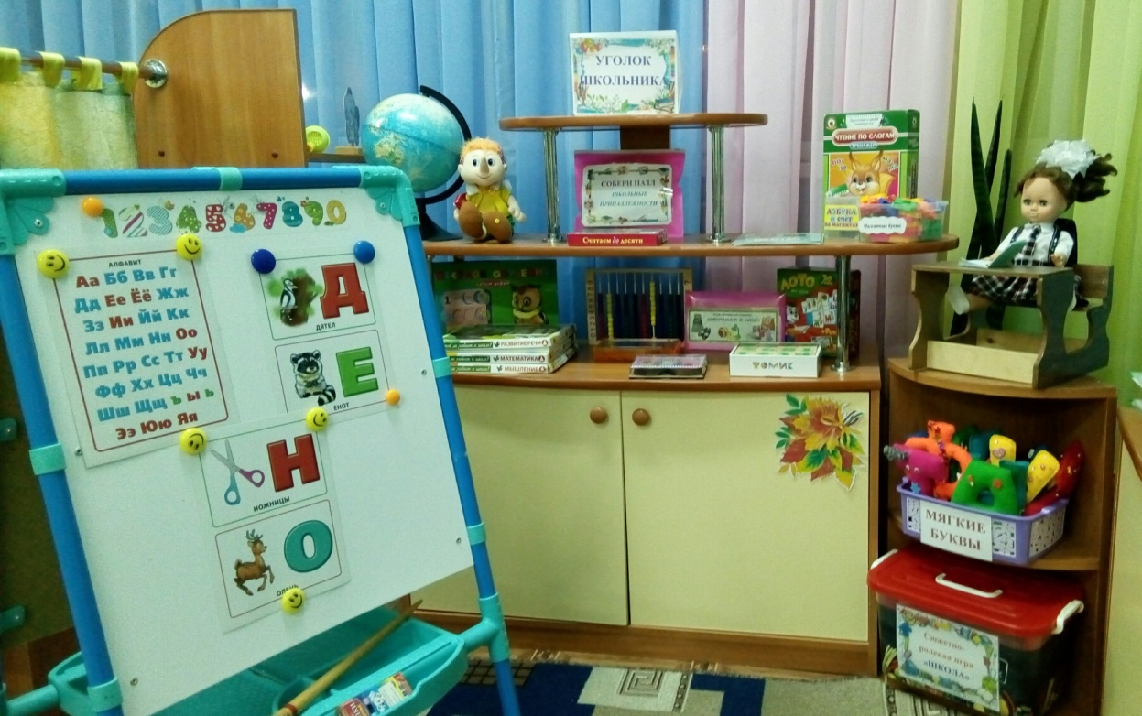
1 этап. Организационный
Составление и обсуждение со всеми участниками проекта поэтапно плана работы.
Подбор необходимого пособия для практического обогащения проекта, целенаправленности, систематизации, образовательного процесса.
Создание «Уголка школьника», оснащенного дидактическим, наглядным, игровым материалом.
Уголок школьника

Slide 6
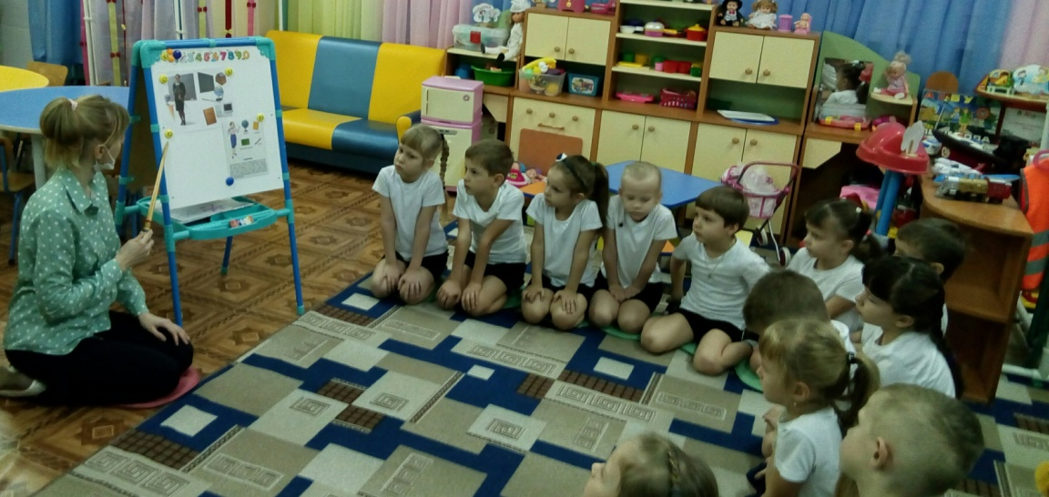
2 этап. Основной
Образовательная деятельность:
«Первый раз в первый класс»;
«Профессия-Учитель»;
«Скоро в школу».

Slide 7
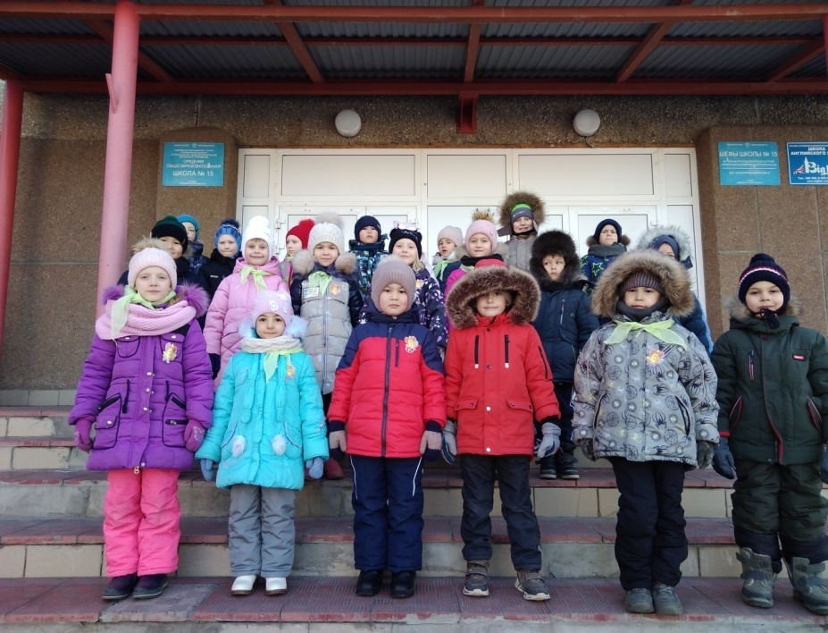
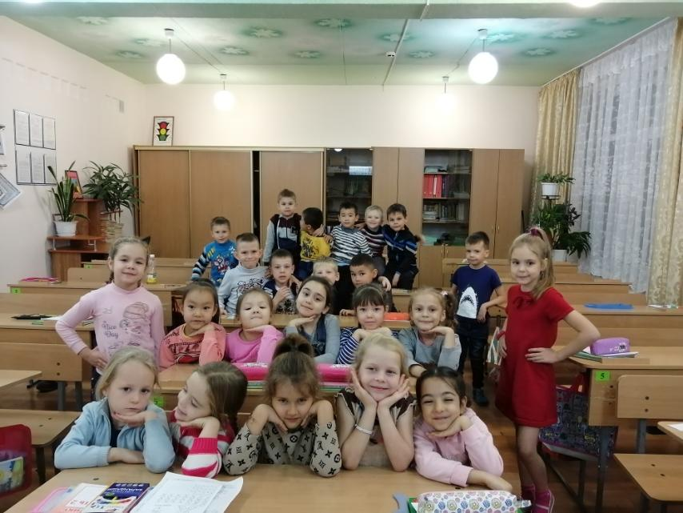
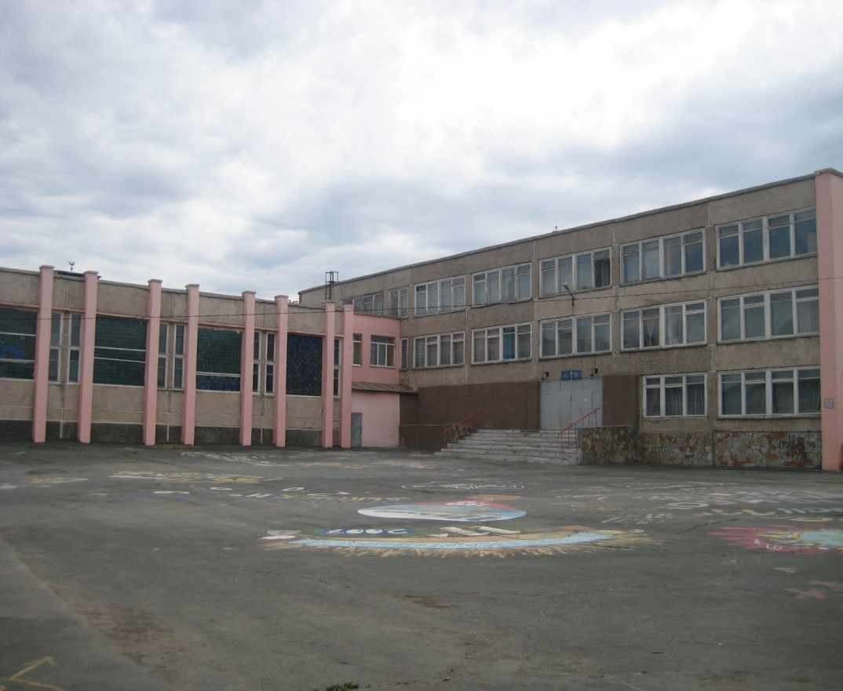
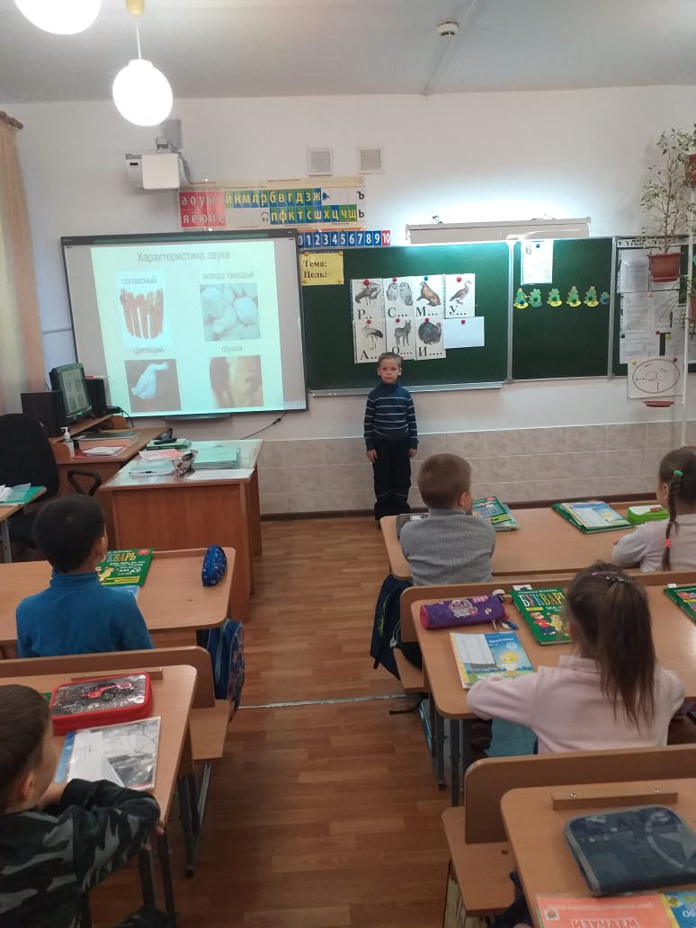
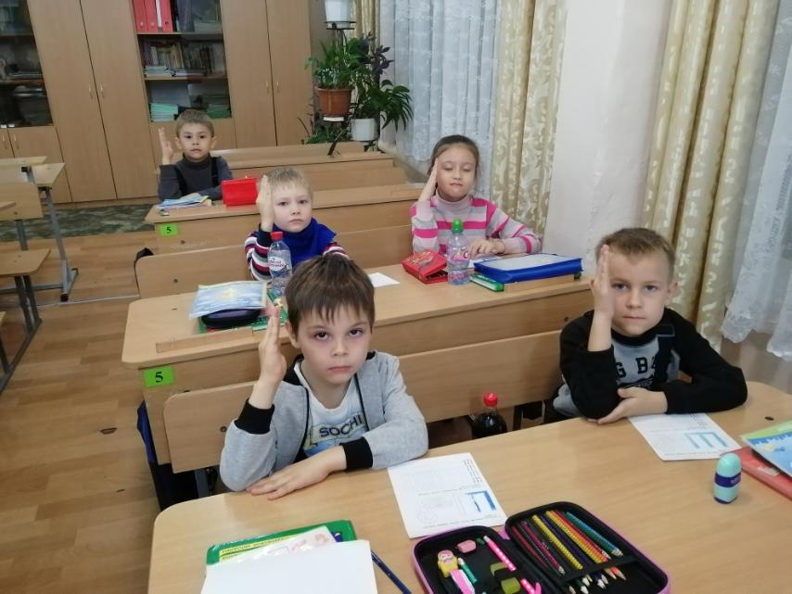
Экскурсия в школу и школьный двор
МОАУ СОШ № 15

Slide 8
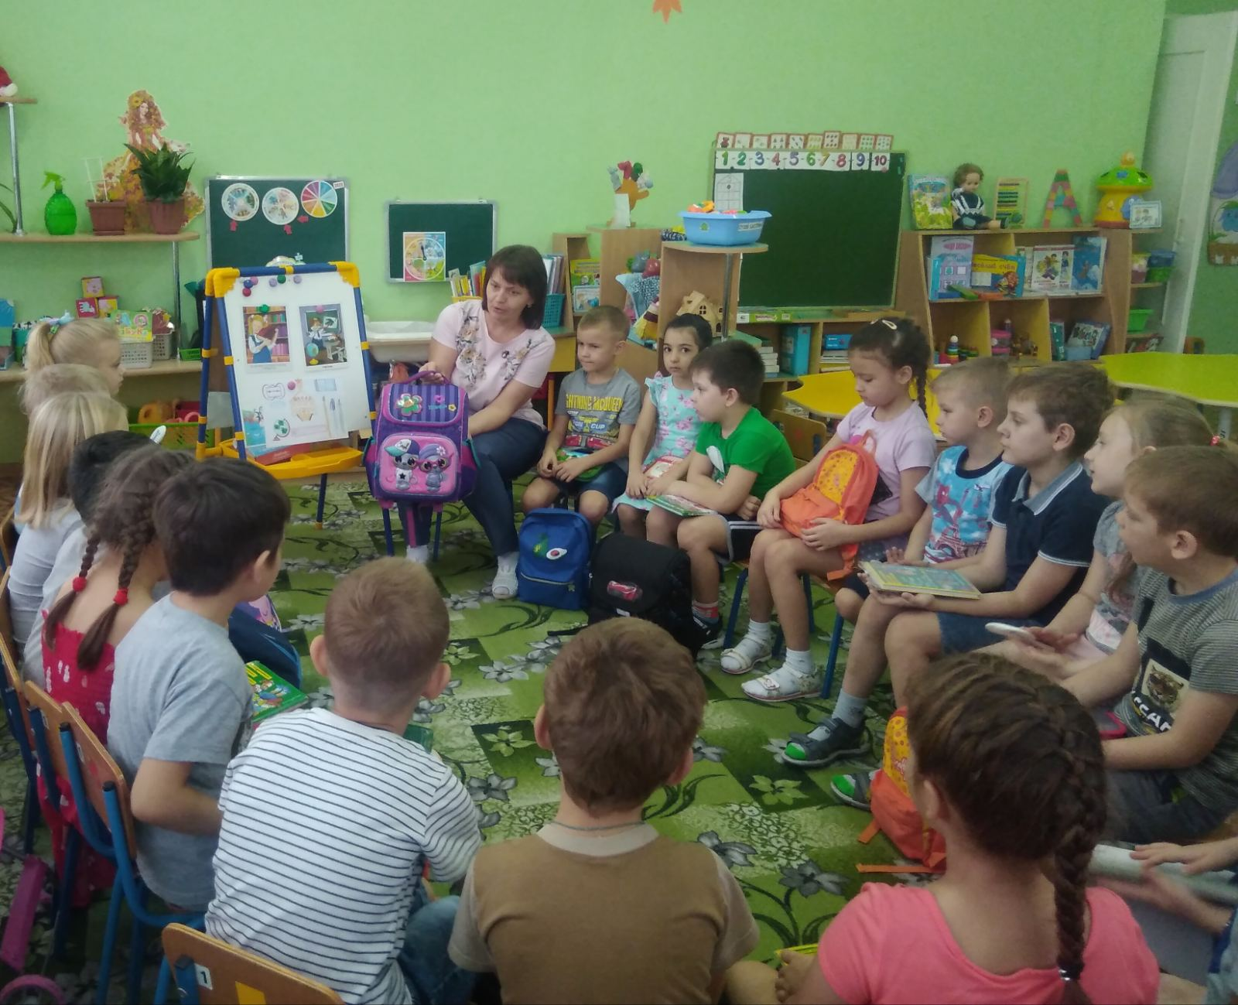
Речь и речевое общение
Беседы: «Чем сад отличается от школы?»,
«Об уроках переменах и школьном звонке»,
«Меня учитель называет по фамилии».
Чтение худ. лит-ры:
Ю.Коваль «Нулевой класс»,
А. Алексин «Первый день»,
А.Л. Барто«Я выросла», «В школу».
Пословицы и загадки о школьных принадлежностях.

Slide 9
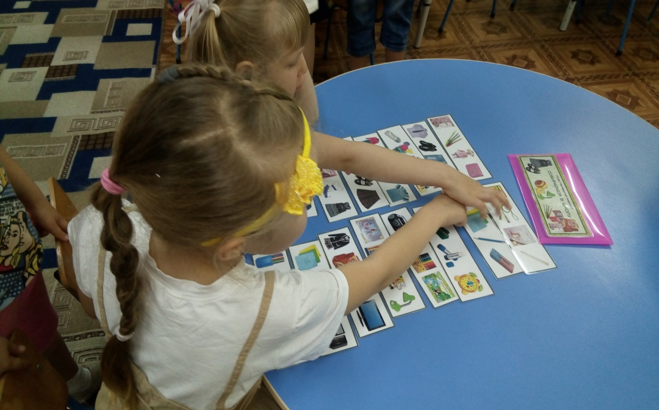
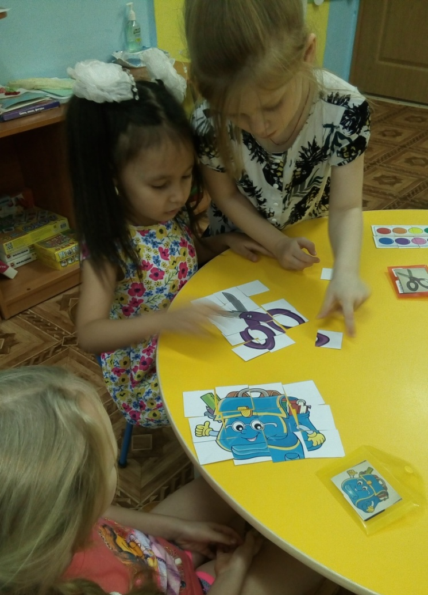
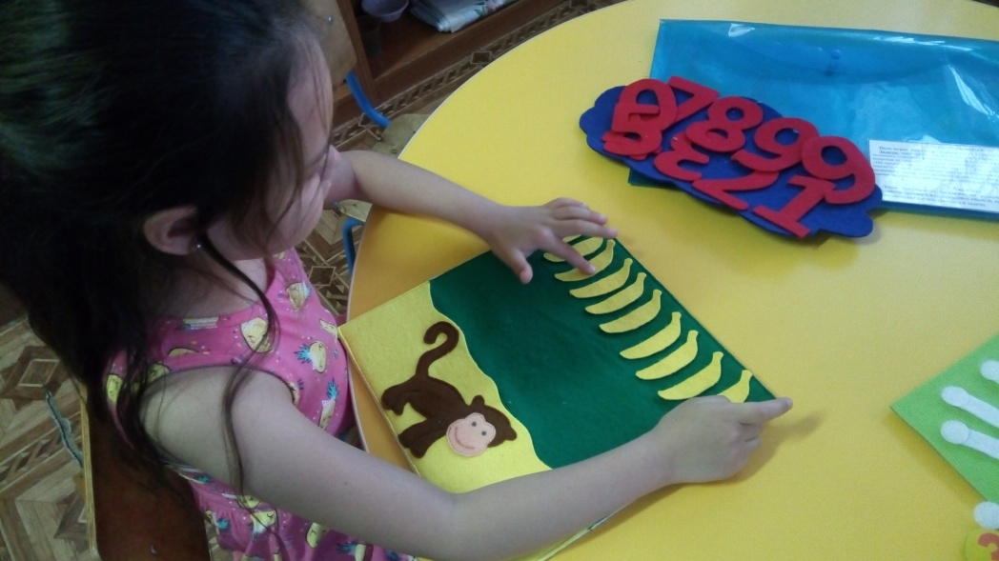
Игровая деятельность
Дидактические игры:
«Четвертый лишний»,
«Школьные принадлежности»,
«Буквы алфавита»,
«Весёлый счет»

Slide 10
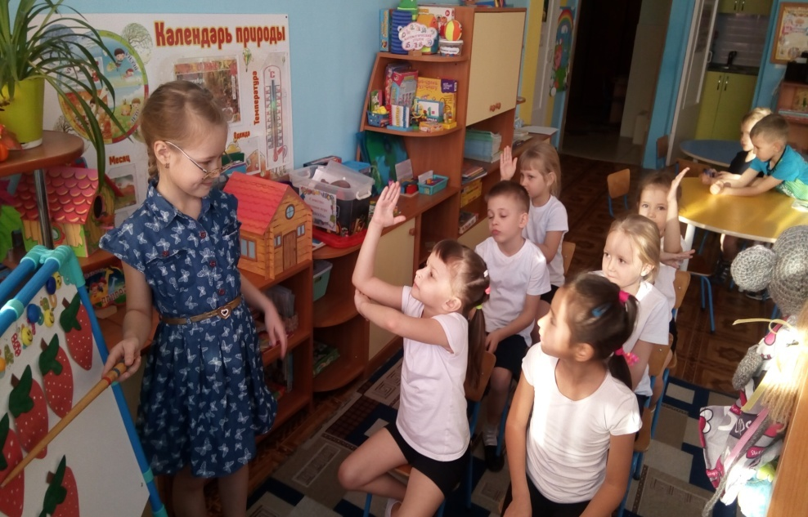
Подвижные игры:
«Перемена и урок»;
Сюжетно – ролевые игры:
«Школа».

Slide 11
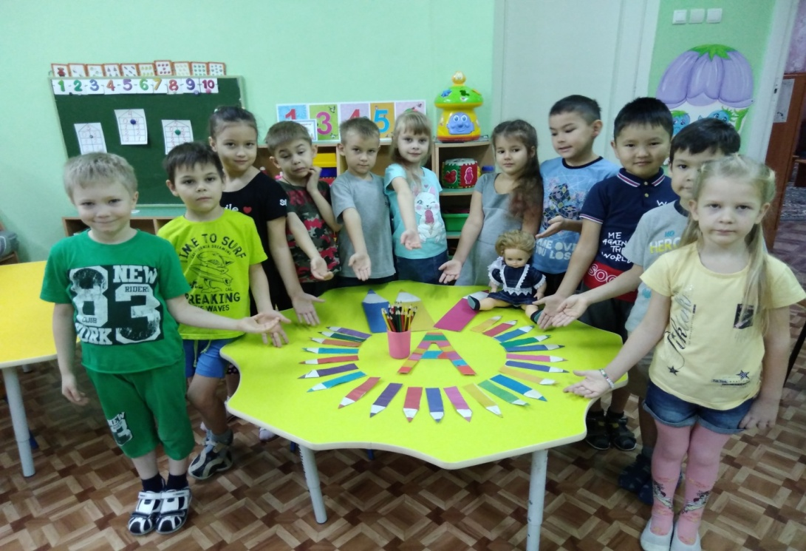
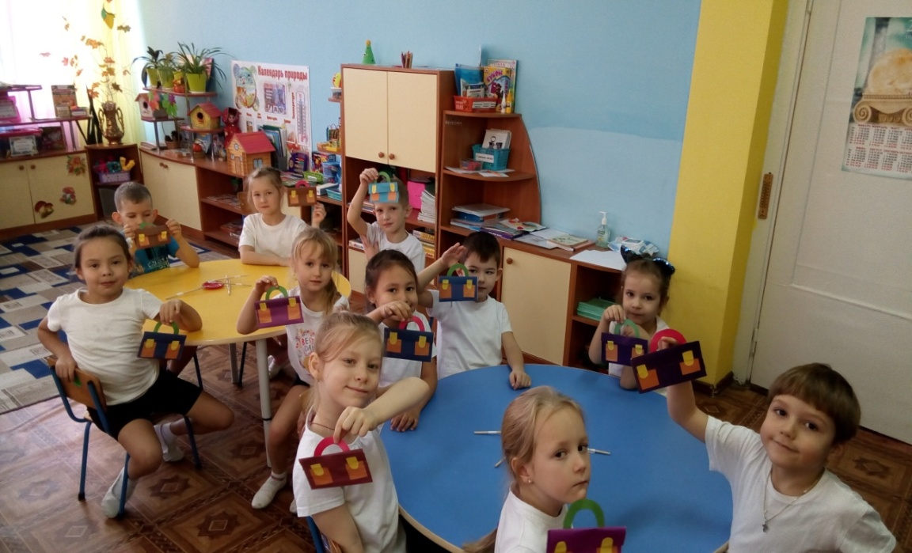
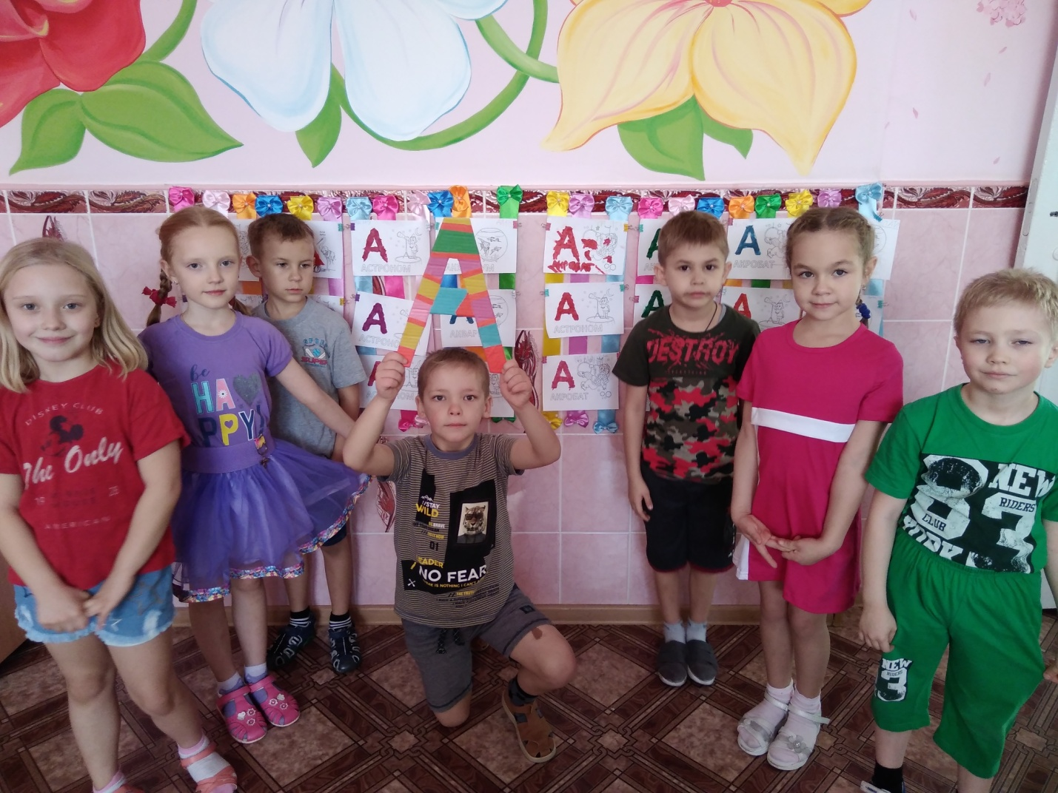
Художественно-продуктивная деятельность
Оригами «Карандаш-закладка»
Оригами «Портфель для отличника»
Пластилино-
графия
«А – начало алфавита»

Slide 12
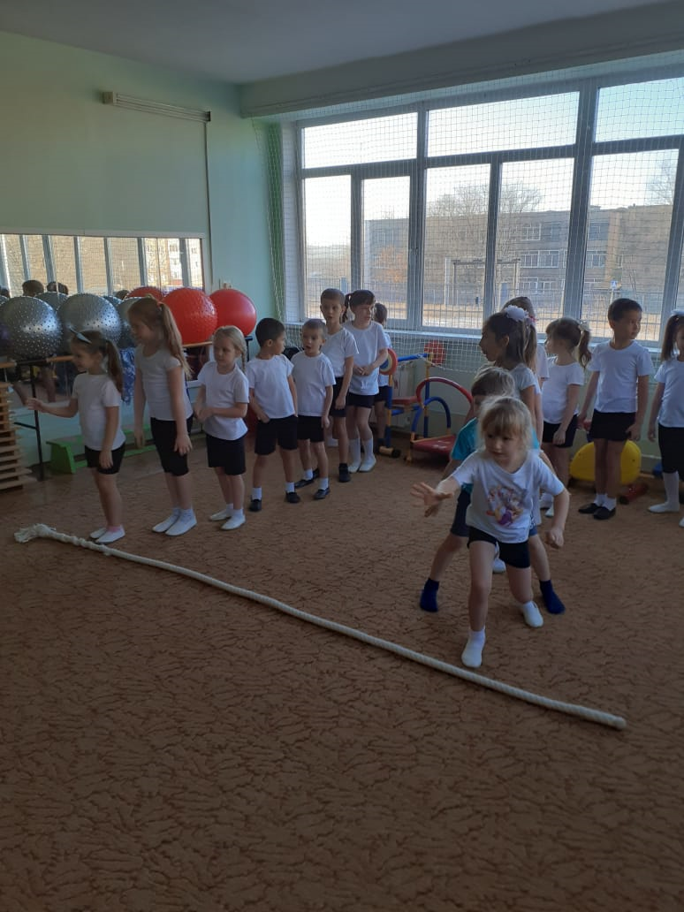
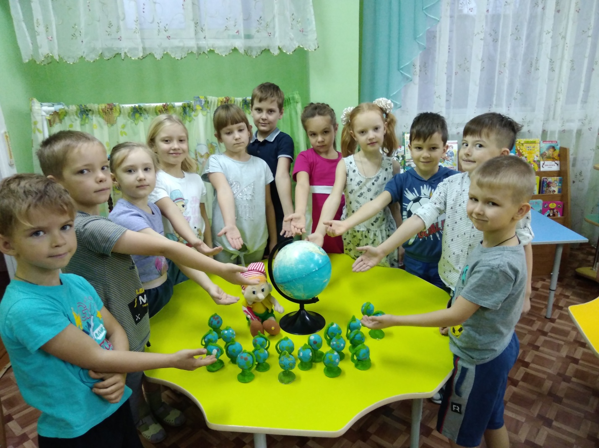
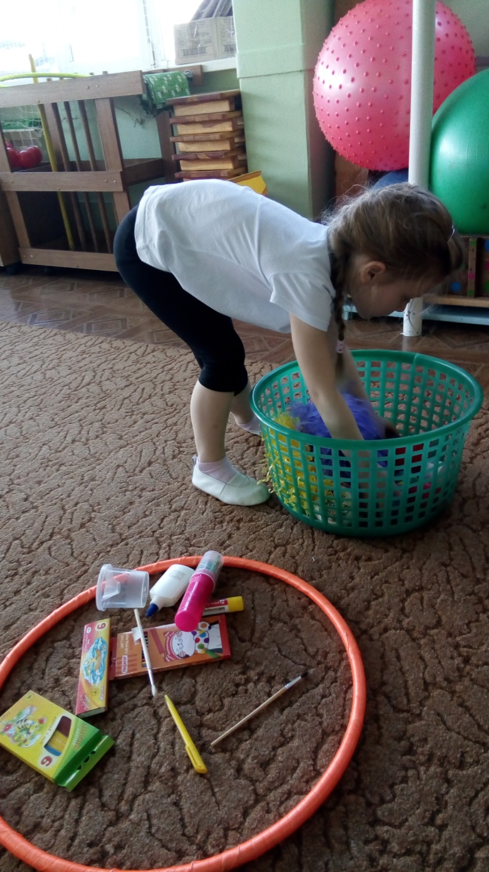
Взаимодействие с другими специалистами
Совместная деятельность с педагогом по тестопластике «Шар земной»
Совместная деятельность с инструктором по физ-ре
«Весёлые страты»

Slide 13



Работа с родителями
Консультации:
«Готов ли ребенок к школе?»
«Подготовка детей к школьному обучению»;
Рекомендации «Я иду в школу!»

Slide 14
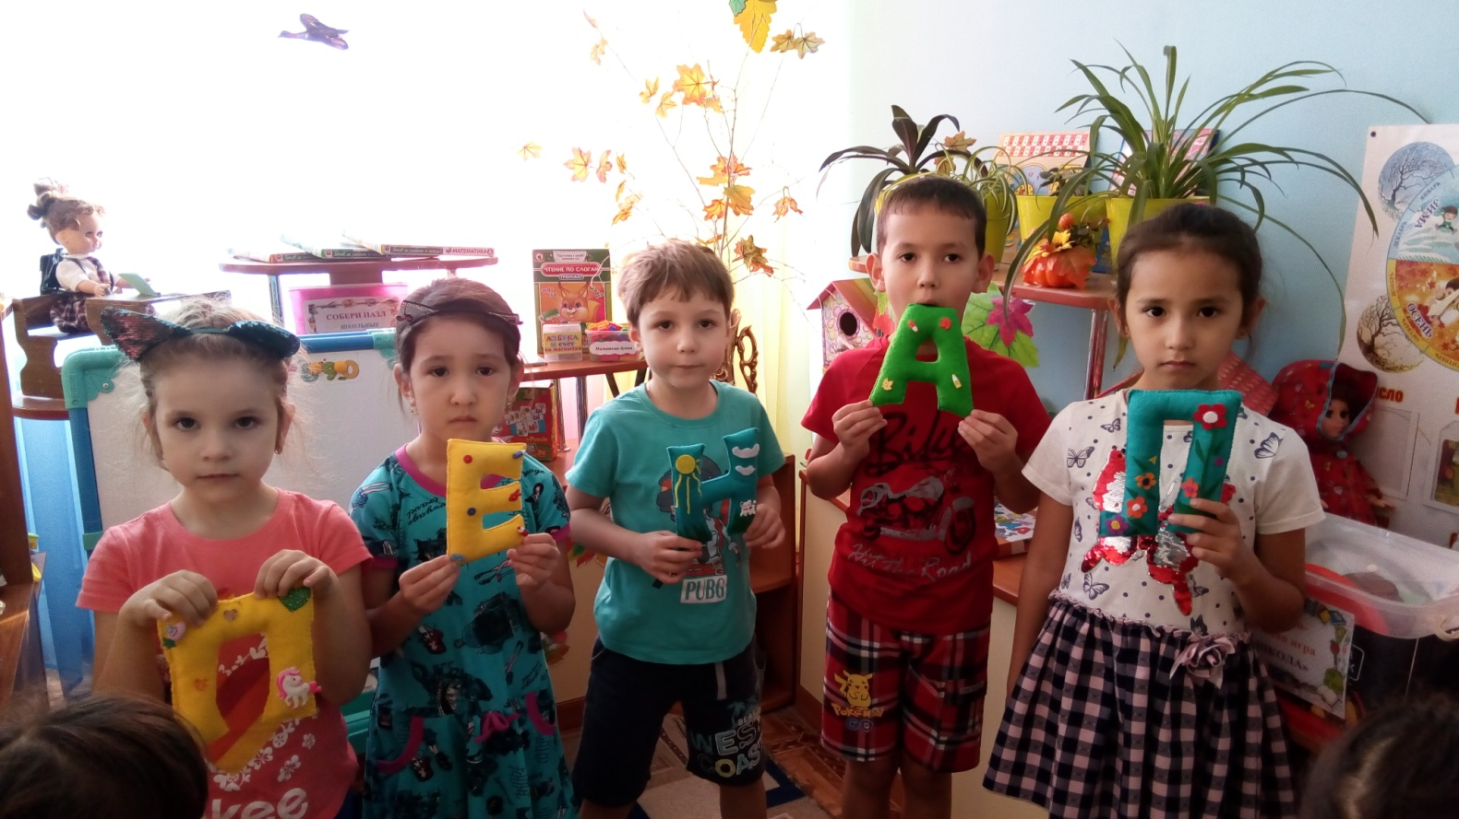
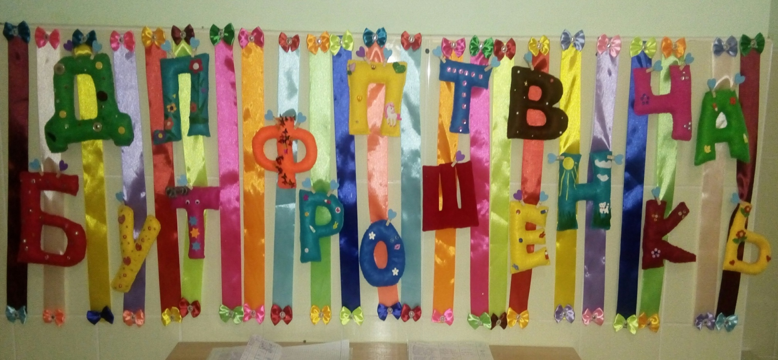
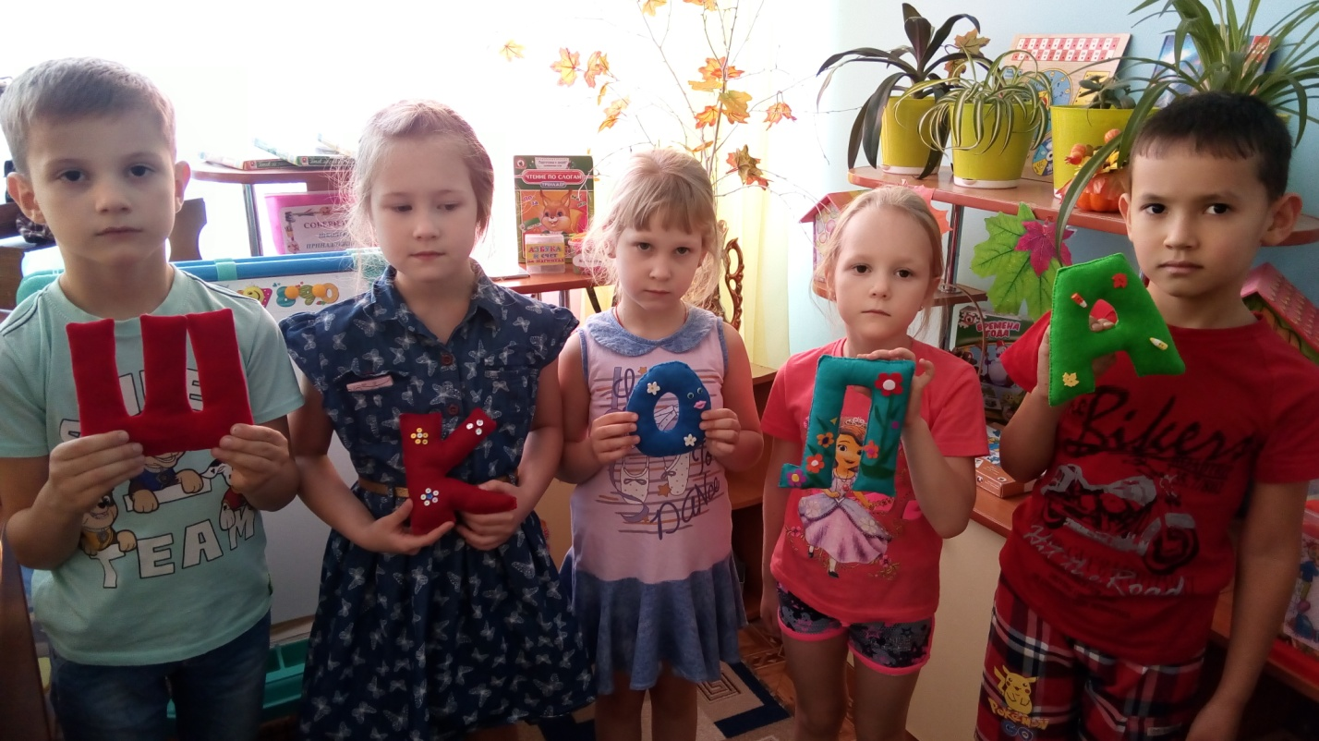
Совместная деятельность родителей и детей
«Мягкая азбука»

Slide 15

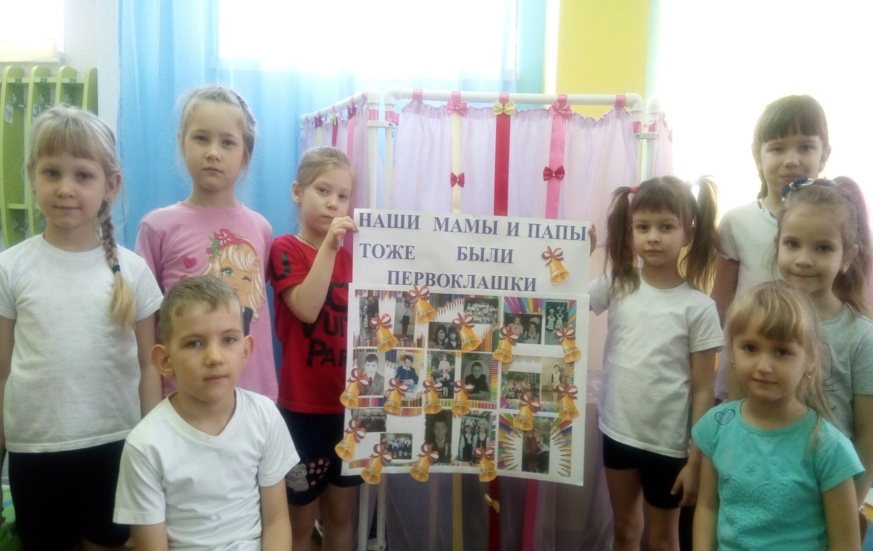
Изготовление стенгазеты
«Наши мамы и папы тоже были первоклашки»

Slide 16
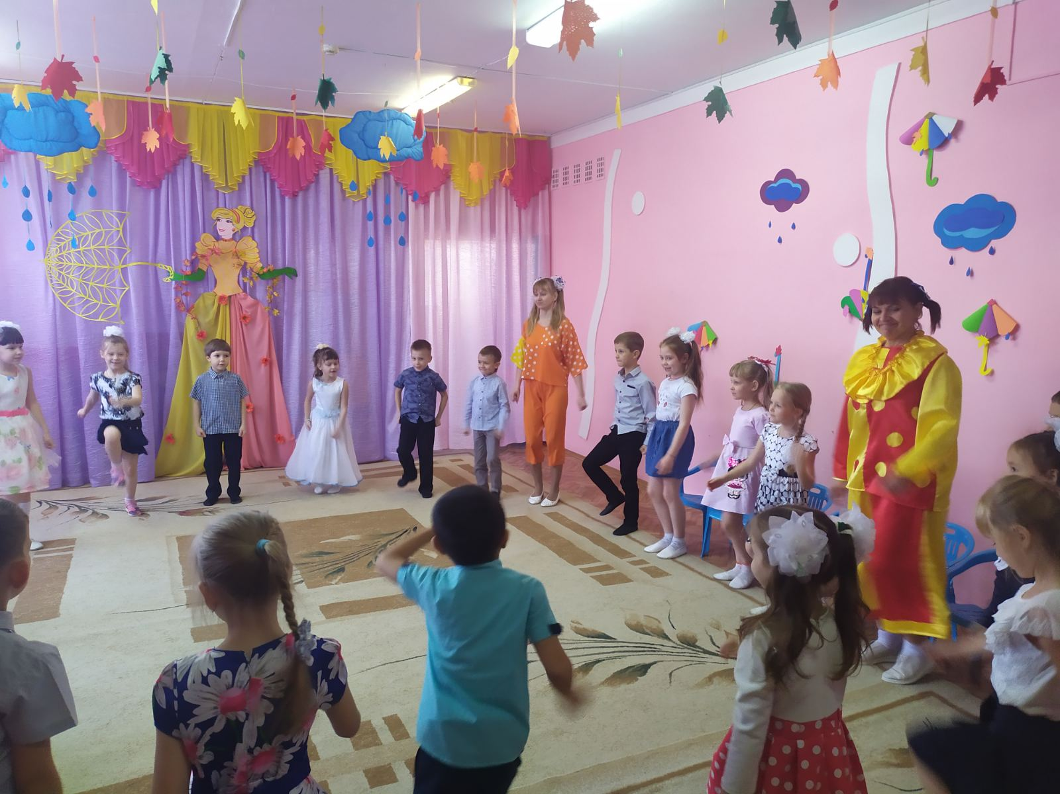
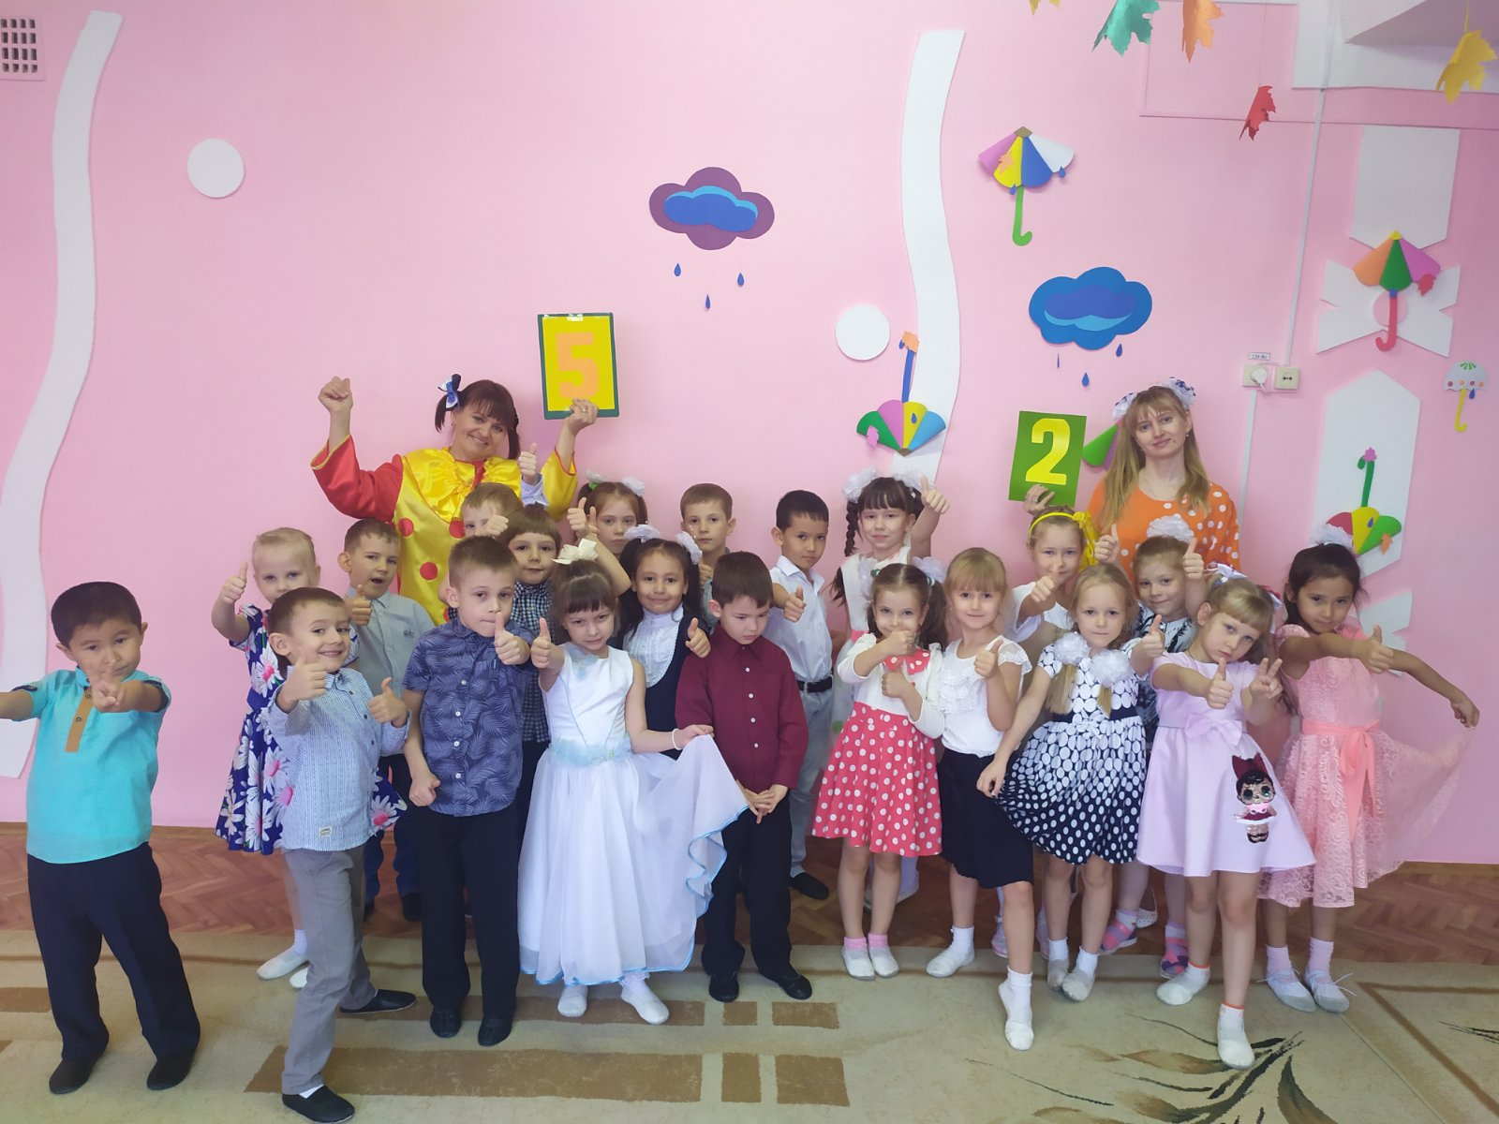
3 этап. Заключительный
Проведение музыкально-игровой программы
«Супер-школа»

Slide 17

В результате проделанной работы, мы пришли к выводу, что :
у детей сформирована внутренняя позиция школьника на уровне положительного отношения к школе, ориентации на содержательные моменты школьной действительности и принятия образа «хорошего ученика»;
сформирована личностная готовность детей к обучению в школе;
родители положительно оценили деятельность ДОО по подготовке детей к школе, и приняли активное участие в проекте.

Slide 18
«Быть готовым к школе - не значит уметь читать, писать и считать».
Быть готовым к школе – значит готовым всему этому научиться».
Венгер Л. А.

Slide 19

СПАСИБО ЗА ВНИМАНИЕ

